Slide 1
Государственное бюджетное дошкольное образовательное учреждение
детский сад № 101 компенсирующего вида
Фрунзенского района Санкт-Петербурга
Потенциал арт-педагогических технологий
в духовно-нравственном воспитании
дошкольников с ОВЗ
2023 г.

Slide 2
Как достичь цели?
Работа с картиной
Работа с вещью
Работа с иллюстрацией в контексте
литературного произведения

Slide 3
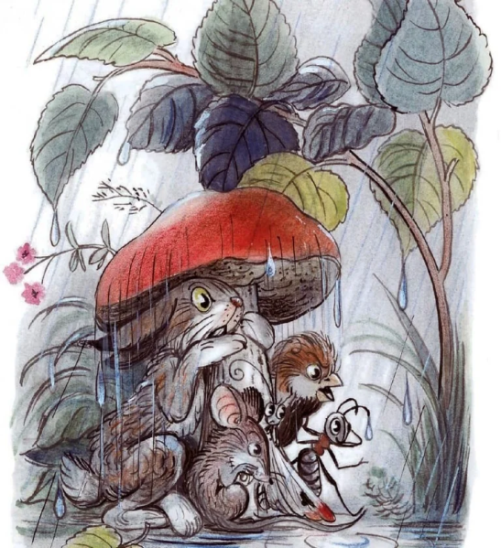
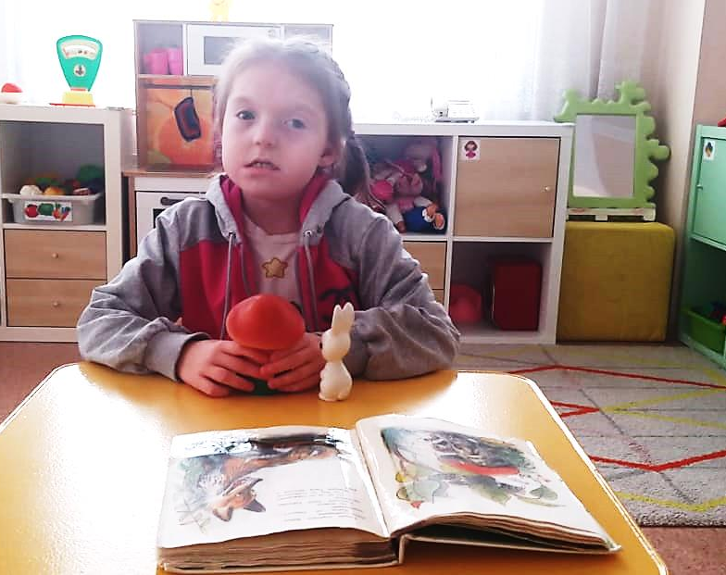
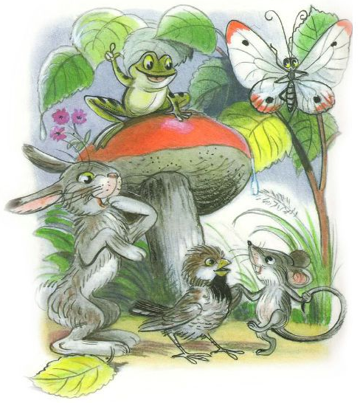
Младший возраст
Арт-практика «Под грибом»
Владимир Григорьевич Сутеев

Slide 4
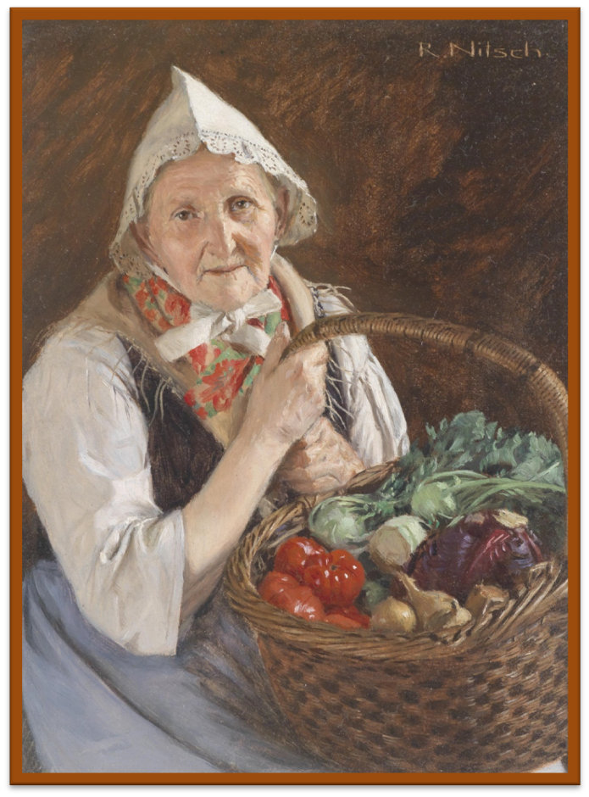
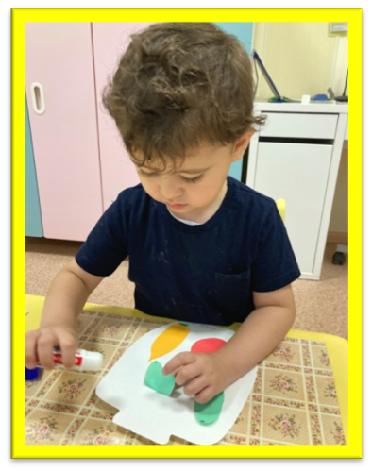
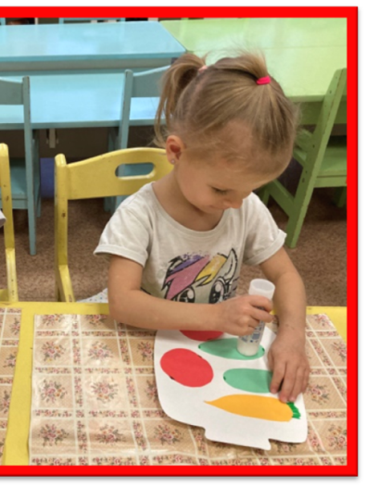
Младший возраст
Арт-практика «Овощи в баночках»
Рихард Нитш «Богатый урожай»

Slide 5
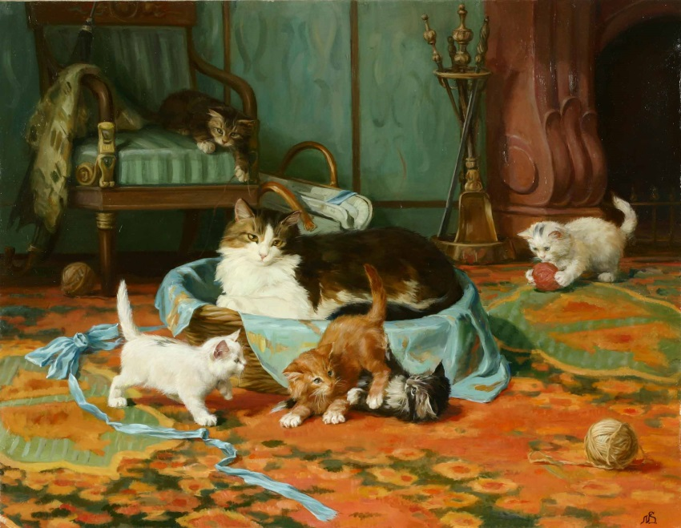
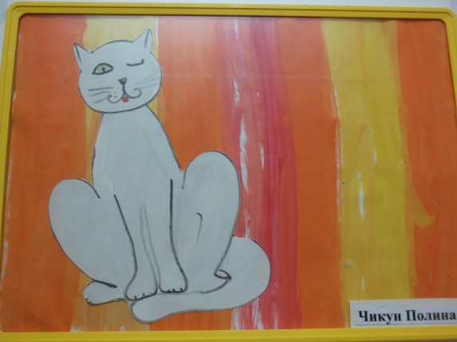
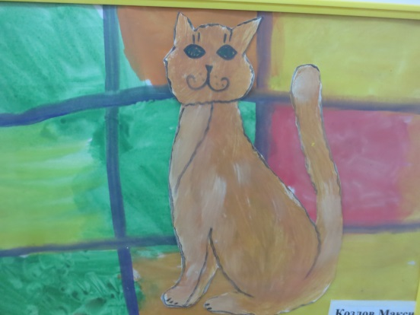
Средний возраст
Арт-практика «Пушистый любимец»
Святослав Новосадюк «Коты и камин»

Slide 6
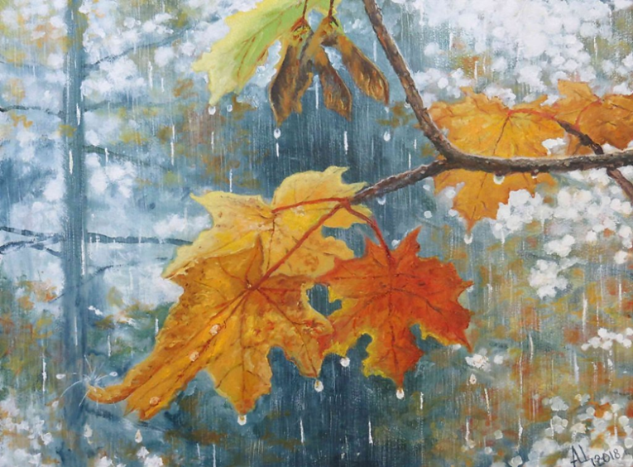
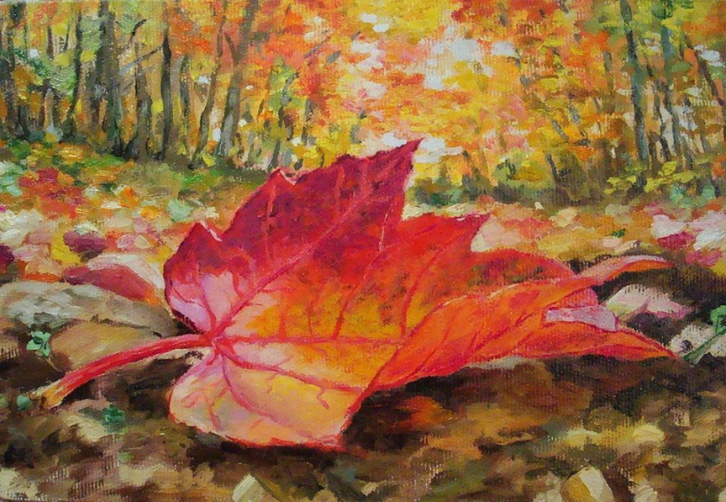
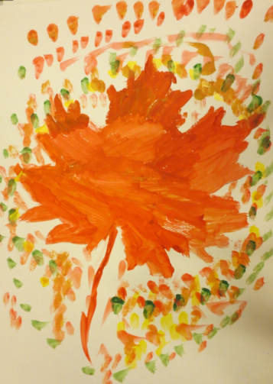
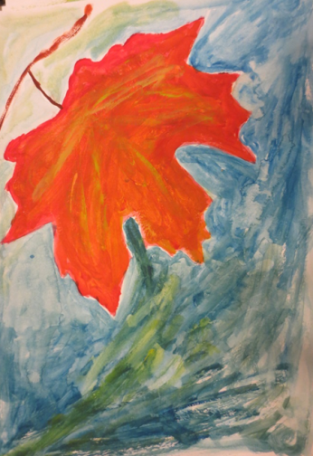
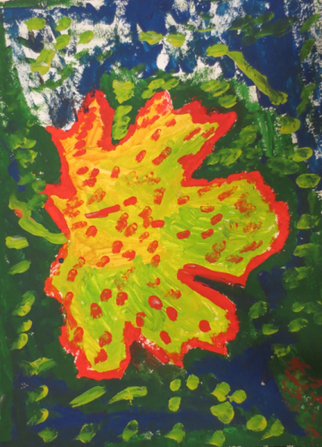
Сравнение двух картин
Александр Цыганков «Осень»
«Осенний лист»
Работы детей «Путешествие кленового листочка»

Slide 7
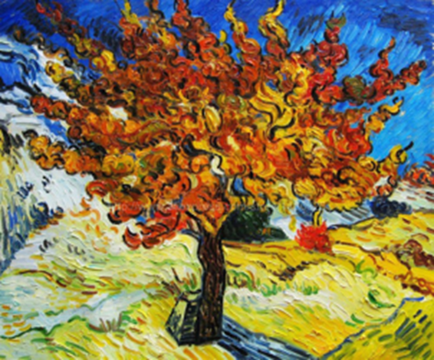
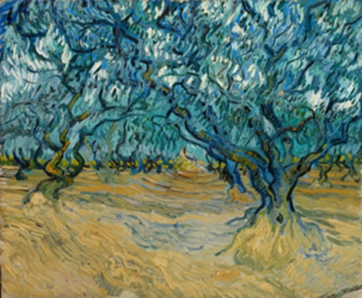
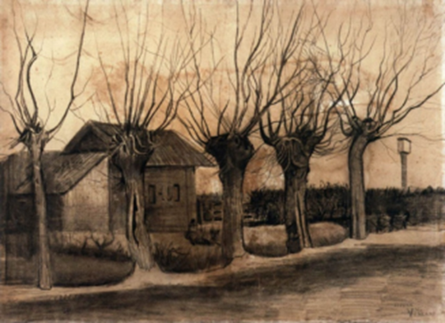
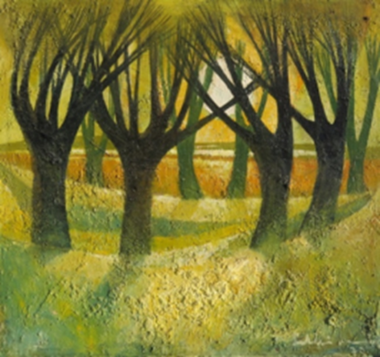
Старшая группа Арт-практика «Дерево настроения»
Ван Гог «Сказочные деревья»
Мурниекс Лаймдот «Восход солнца»

Slide 8
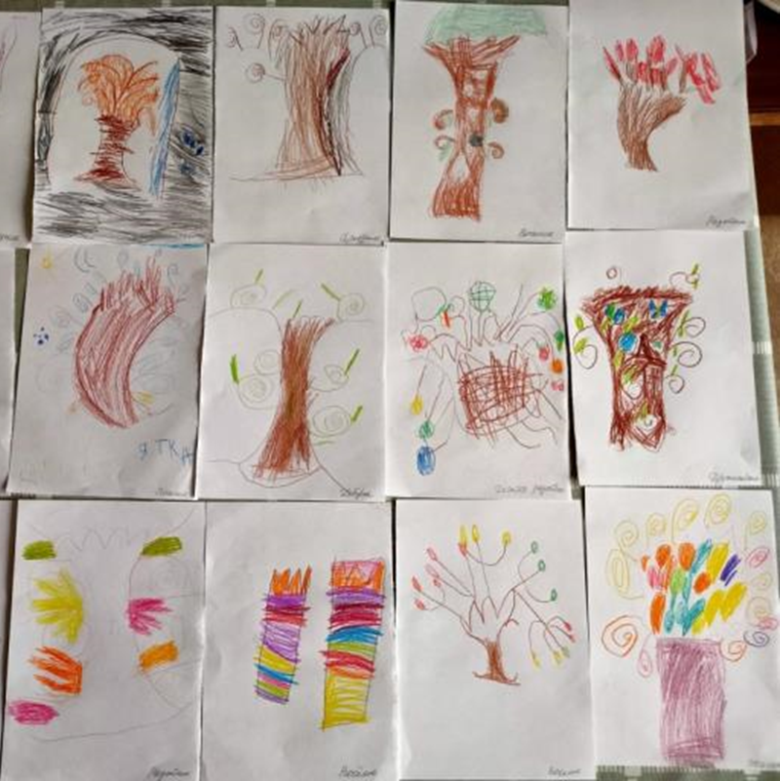
Рисунок «Дерево моего настроения»

Slide 9
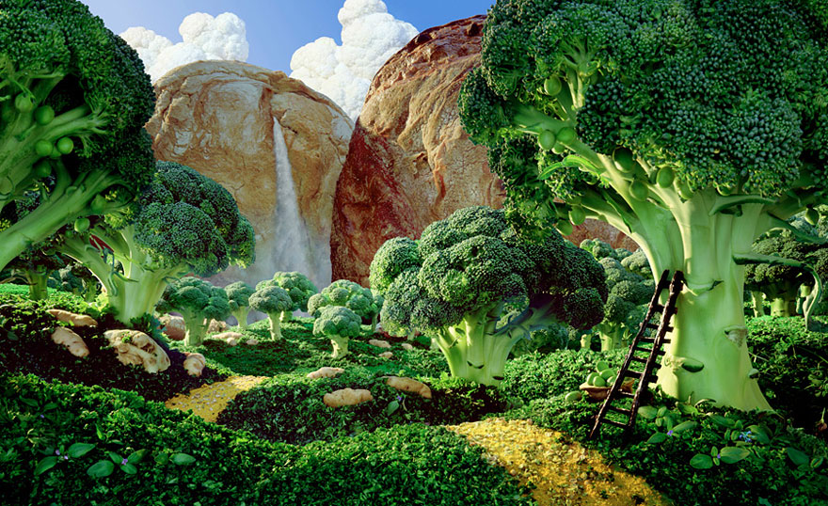
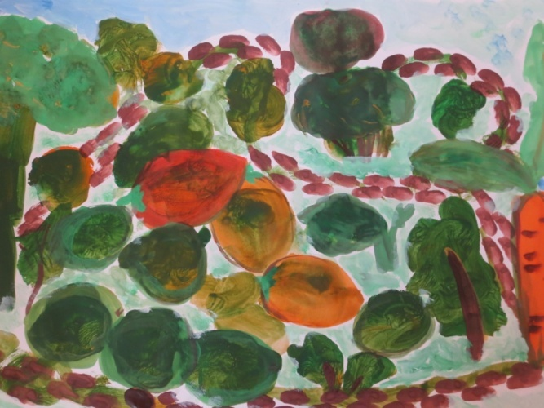
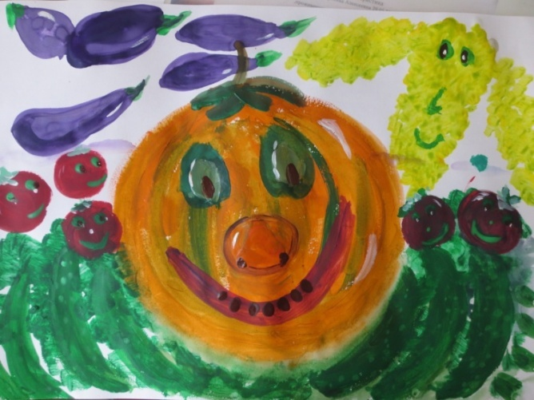
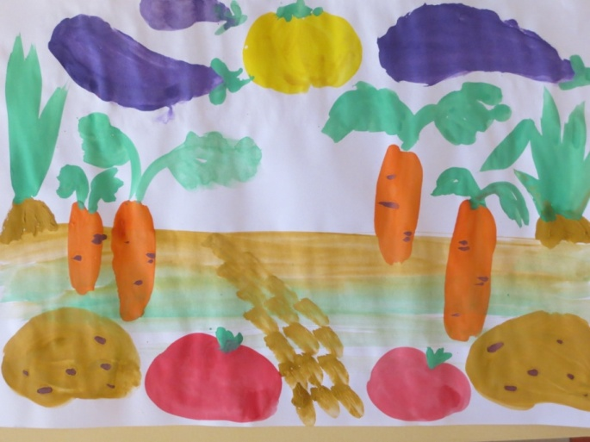
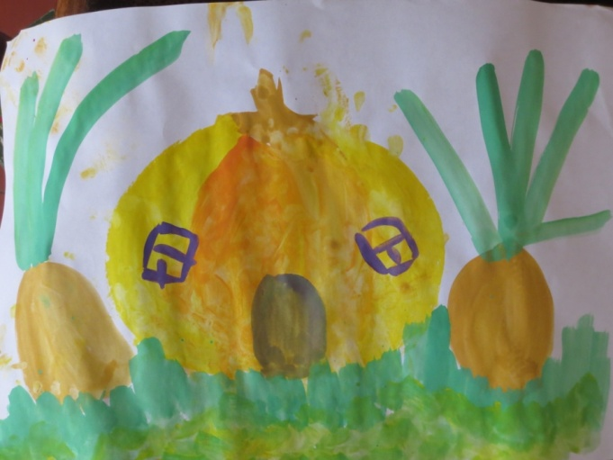
Работа с художественной фотографией

Slide 10
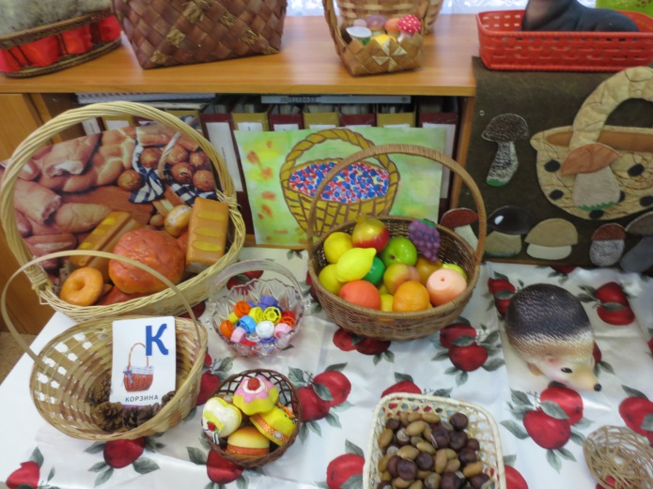
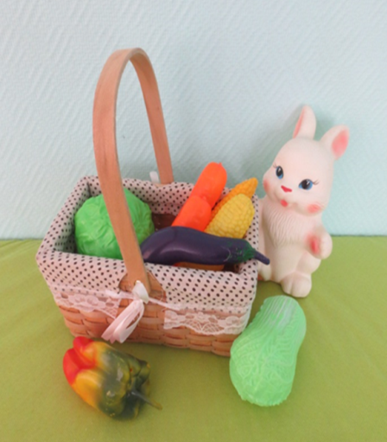
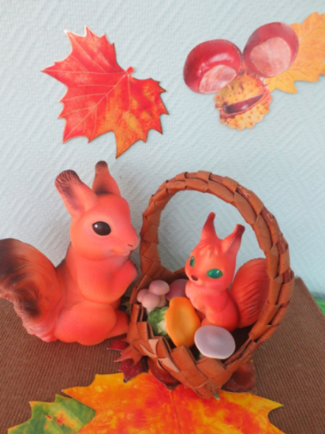
Работа с вещью
Арт-практика «Волшебное лукошко»

Slide 11
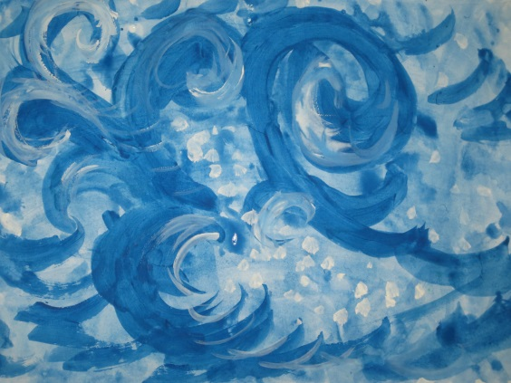
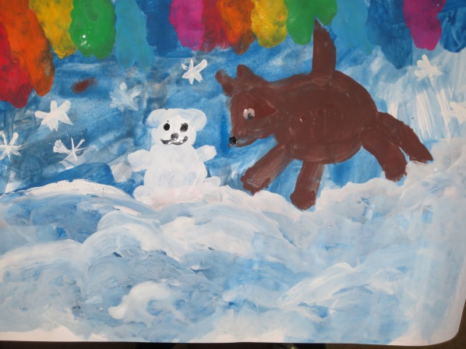
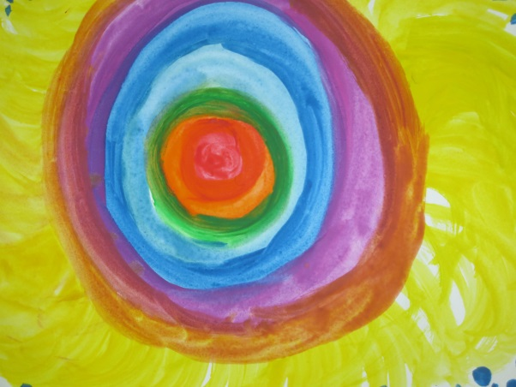
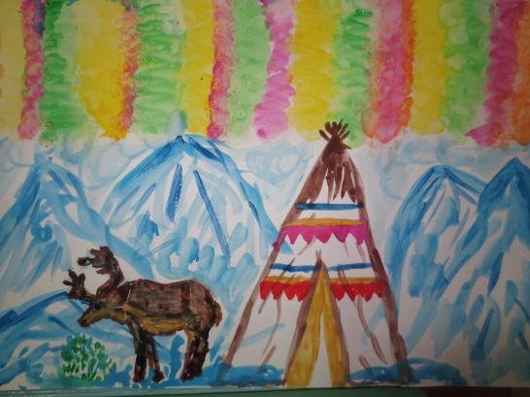
Мелодии Севера

Slide 12
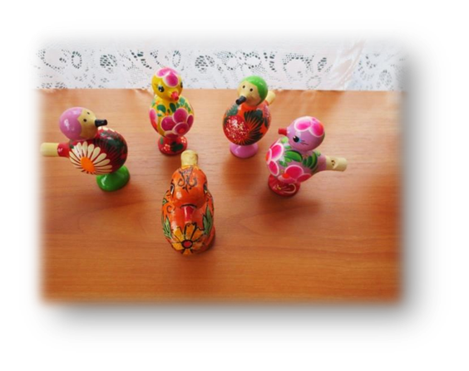
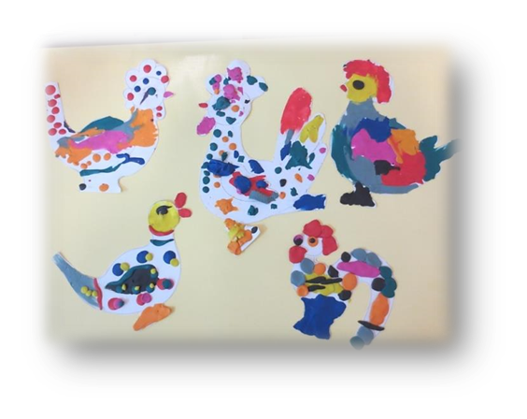
Арт-практика «Праздник Свистунья»

Slide 13
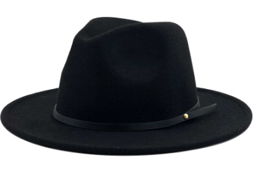
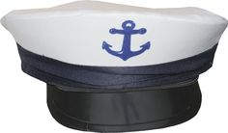
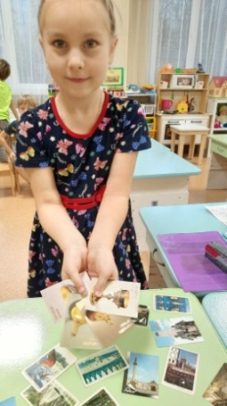
(вещи, которые принесли дети)
Мой любимый Петербург

Slide 14
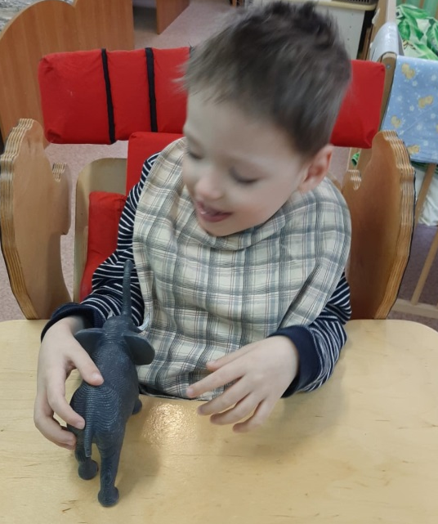
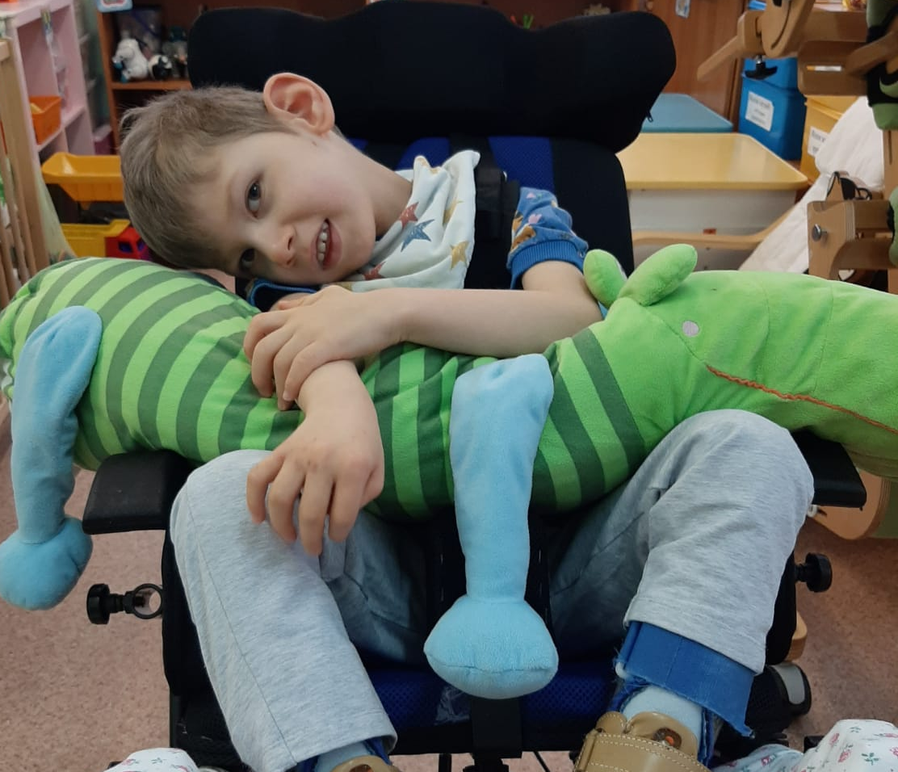
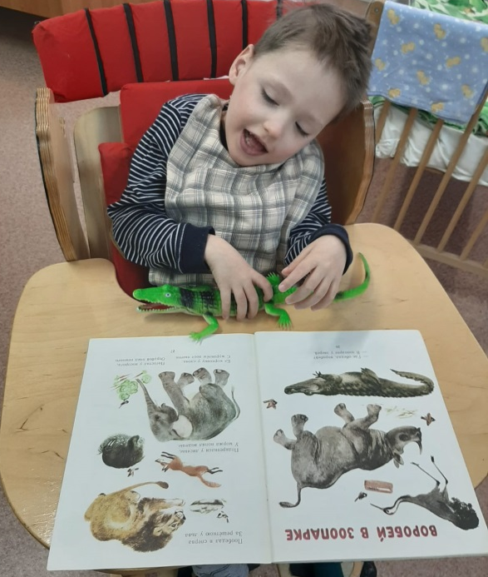
С.Я. Маршак «Где обедал воробей»

Slide 15
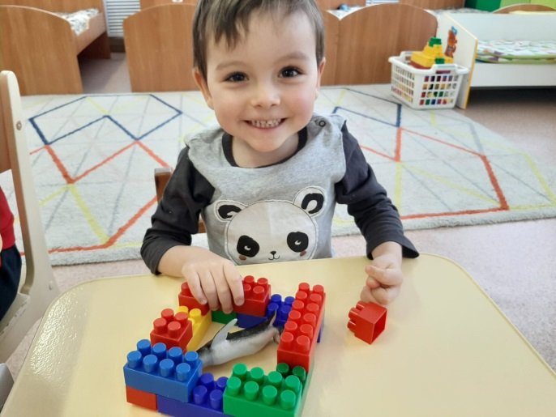
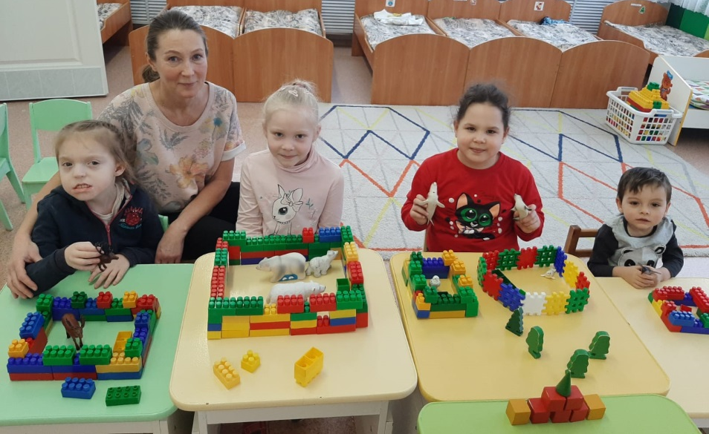
Арт-практика «Ленинградский зоопарк»

Slide 16
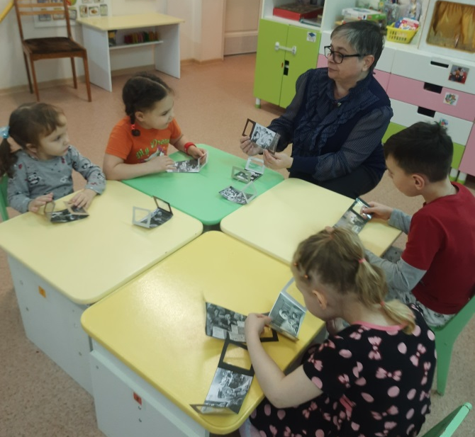
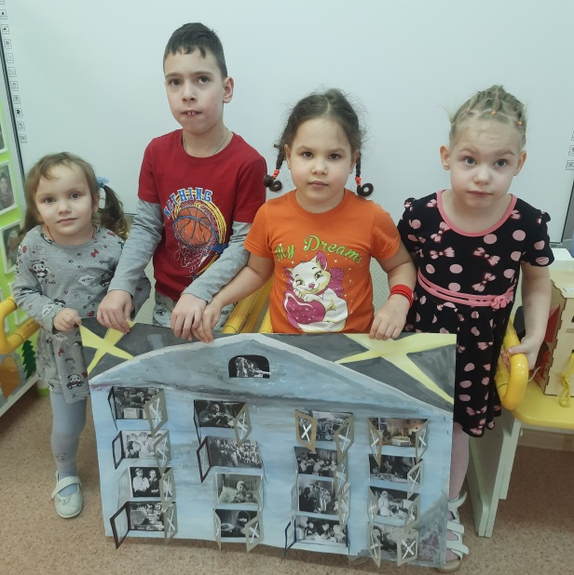
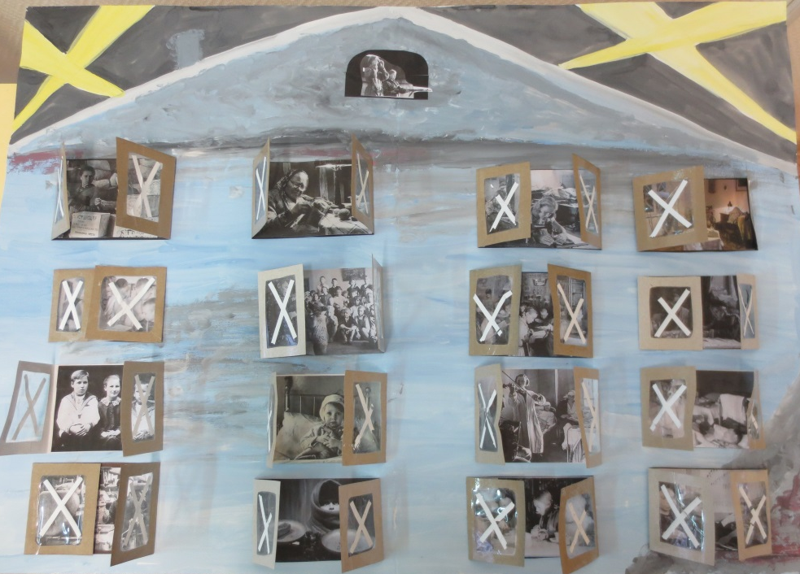
Арт-практика «Блокадные окна»

Slide 17
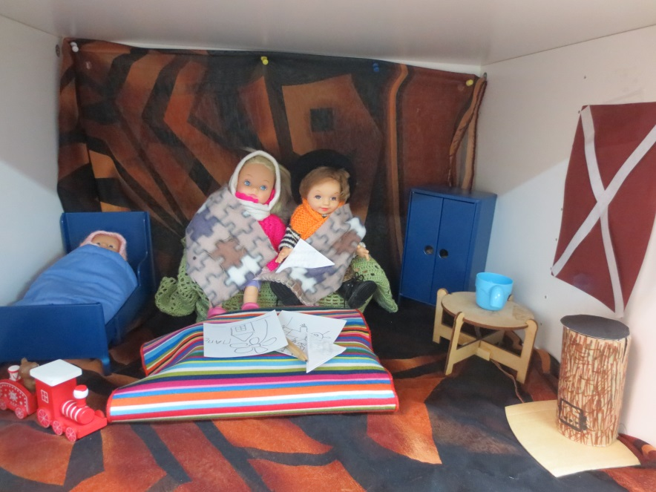
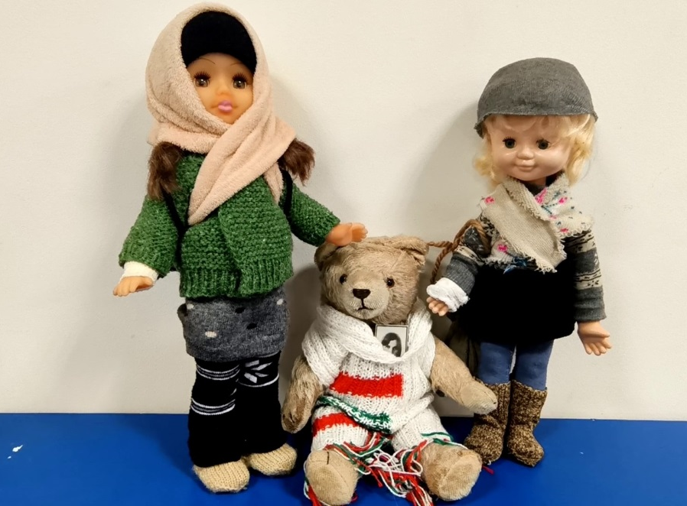
Арт-практика «Рассказ блокадной куклы»

Slide 18
Этапы арт-педагогического занятия
исследование
включение эмоционального состояния, основанного на личностном опыте ребенка
формирование потребности поделиться этим состоянием с окружающими
раскрытие творческого потенциала личности ребенка

Slide 19
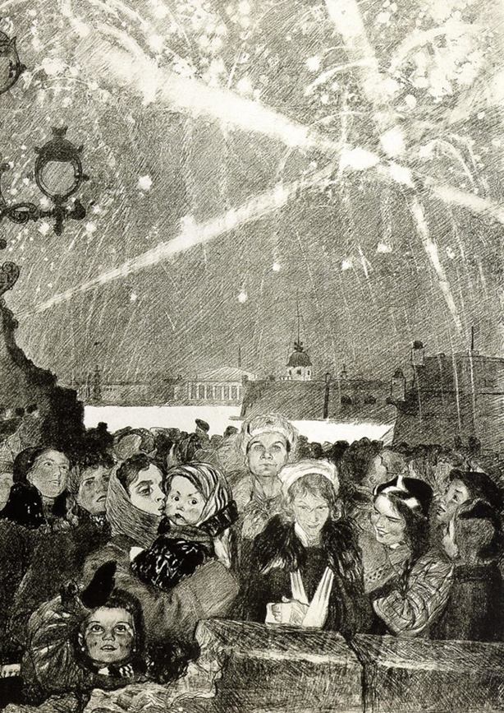
Алексей Федорович Пахомов «Салют 27 января 1944 года»

